Slide 1
Historia del Árbol de Navidad
Fotografía recopilada de la red
Creación y Diseño:
V I C E N T E G A R C Í A
Automático

Slide 2

Historia del Árbol de Navidad
Ya está aquí otra vez la Navidad. Uno de los primeros signos es que los árboles de Navidad comienzan a aparecer por todos lados: en las tiendas, en las calles, en la televisión y, por supuesto, en los hogares. El árbol de Navidad se ha convertido en uno de los principales símbolos de las fiestas navideñas en todo el mundo.
Mucho antes de la llegada del cristianismo, las plantas y los árboles que permanecieron verdes durante todo el año tuvieron un significado especial para las personas en el invierno. Así como las personas hoy en día decoran sus casas durante la temporada festiva con pinos y abetos, las civilizaciones antiguas colgaron ramas de hoja perenne encima de sus puertas y ventanas. En muchos países se creía que los árboles de hoja perenne mantendrían alejados a las brujas, fantasmas, espíritus malignos y enfermedades.

Slide 3
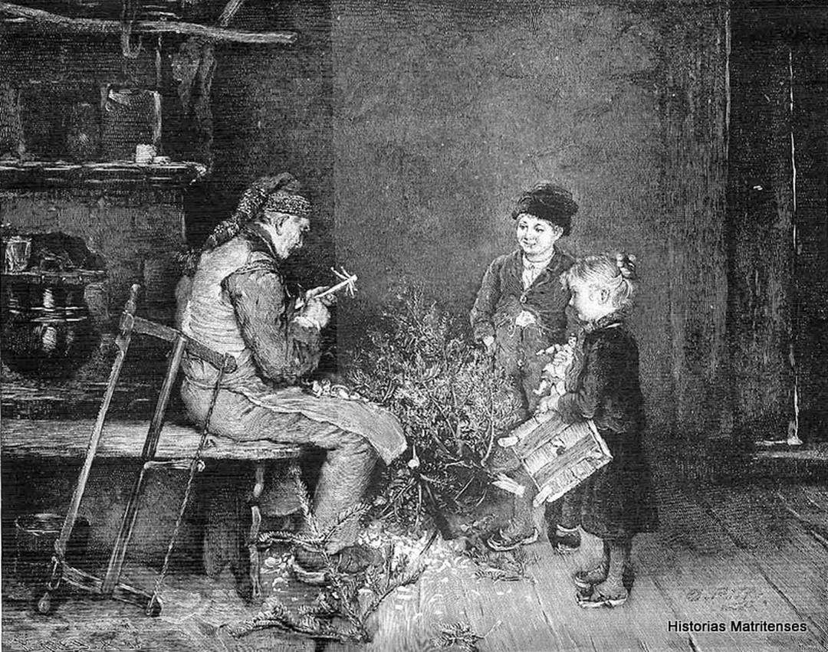
En el hemisferio norte, el día más corto y la noche más larga del año cae el 21 de diciembre o el 22 de diciembre y se llama solsticio de invierno. En los tiempos antiguos, muchas personas creían que el sol era un dios y que el invierno llegaba cada año porque el Dios del Sol se había enfermado y debilitado.

Slide 4
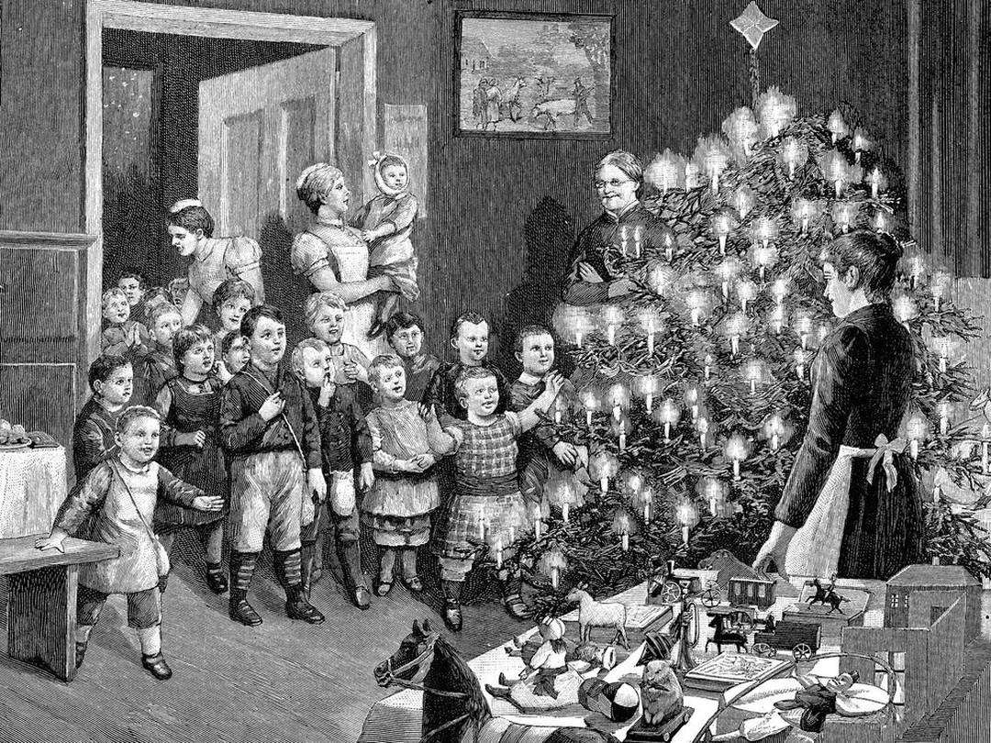

Celebraron el solsticio porque significaba que por fin el Dios del Sol comenzaría a ponerse bien. Las ramas de hoja perenne les recordaban a todas las plantas verdes que crecerían nuevamente cuando el Dios del Sol fuera fuerte y el verano volviera.

Slide 5
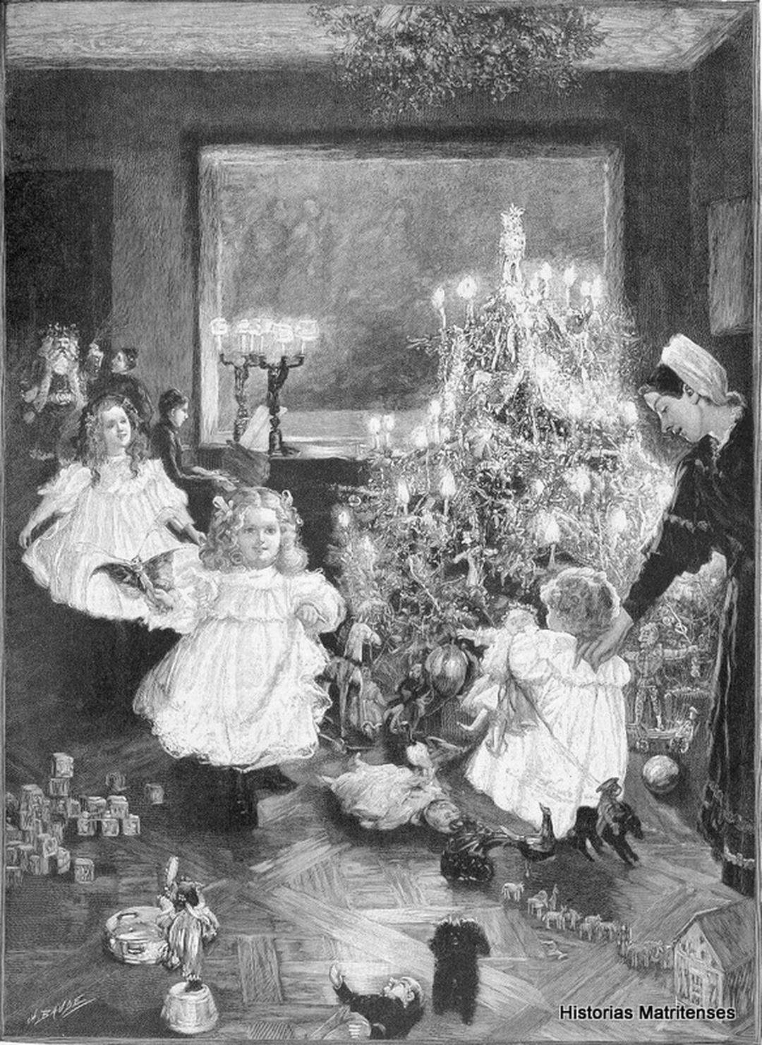
Los antiguos egipcios adoraban a un dios llamado Ra, que tenía la cabeza de un halcón y llevaba el sol como un disco ardiente en su corona. En el solsticio, cuando Ra comenzó a recuperarse de la enfermedad, los egipcios llenaron sus hogares con juncos de palma verde que simbolizaban para ellos el triunfo de la vida sobre la muerte.

Slide 6
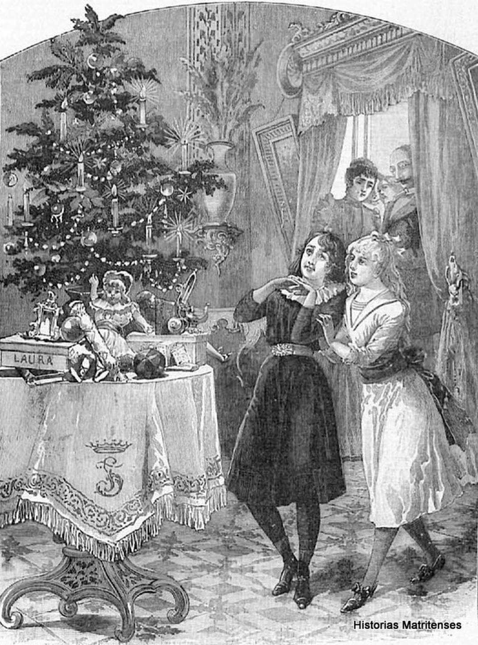

Los primeros romanos marcaron el solsticio con una fiesta llamada Saturnalia en honor a Saturno, el Dios de la Agricultura. Los romanos sabían que el solsticio significaba que pronto las granjas y los huertos serían verdes y fructíferos. Para marcar la ocasión, decoraron sus casas y templos con ramas de hoja perenne.

Slide 7
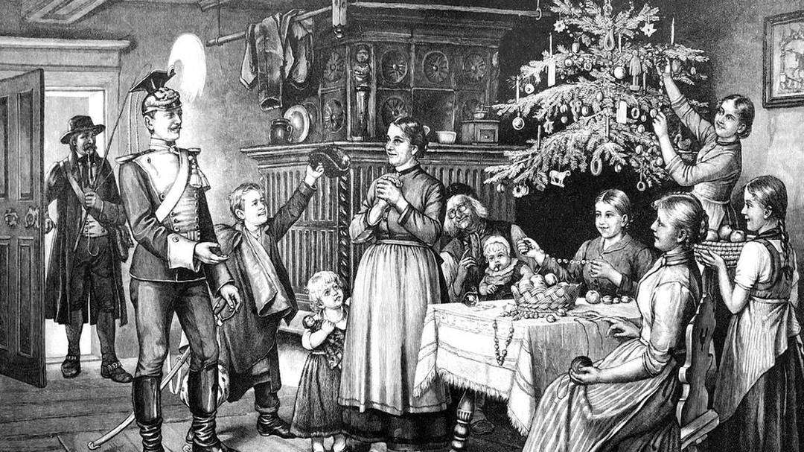
En el norte de Europa, los misteriosos druidas, sacerdotes de los antiguos celtas, también decoraron sus templos con ramas de hoja perenne como símbolo de la vida eterna.

Slide 8
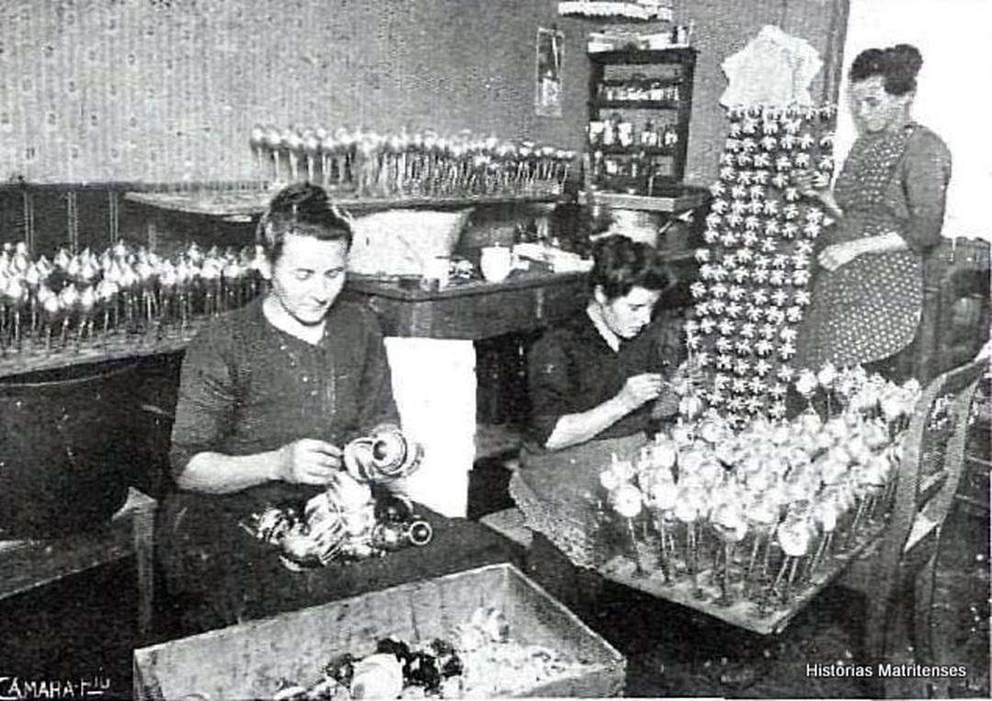
Los feroces Vikingos de Escandinavia pensaban que los árboles de hoja perenne eran la planta especial del Dios del Sol, Balder. Entonces, tal vez sea justo decir que los orígenes del árbol de Navidad comenzaron desde muchos lugares diferentes en todo el mundo.

Slide 9
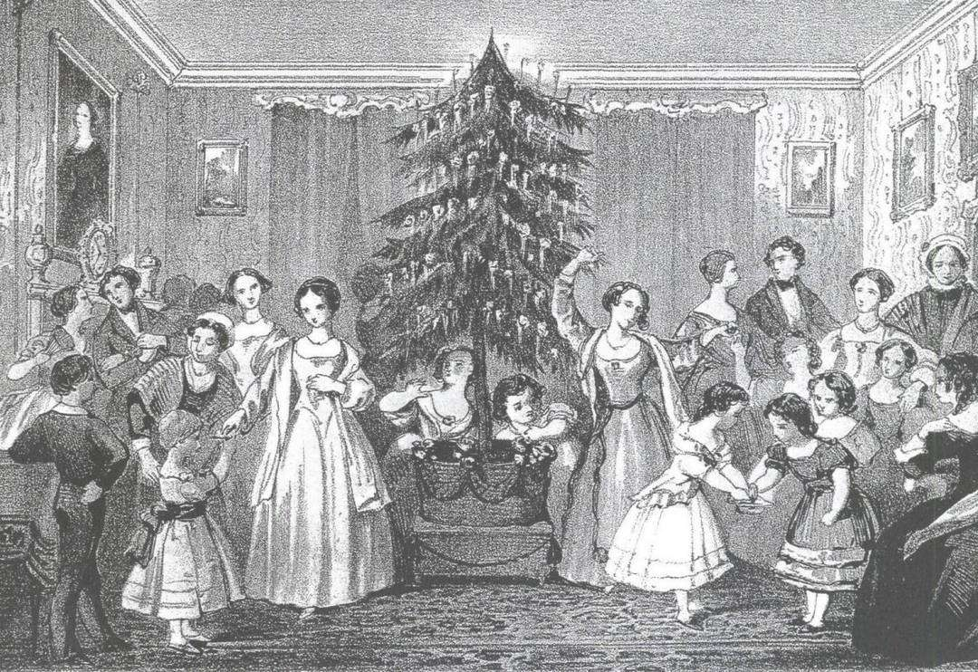
La aparición del árbol de Navidad. Se le atribuye a Alemania el inicio de la tradición de árboles de Navidad como lo conocemos ahora en el siglo XVI cuando los cristianos trajeron árboles decorados a sus hogares.

Slide 10
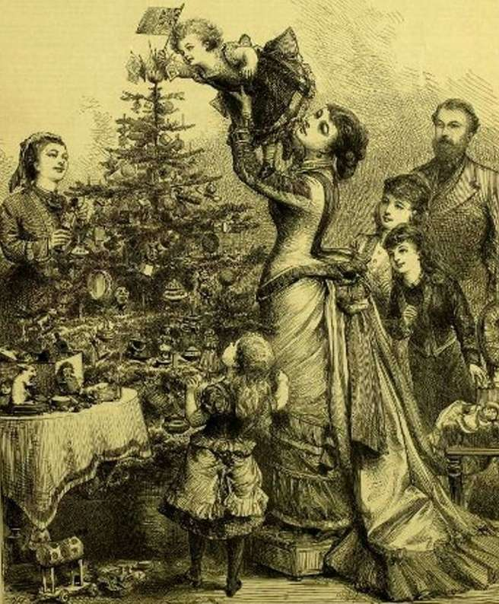
Algunos construyeron pirámides navideñas de madera y las decoraron con árboles de hoja perenne y velas si la madera escaseaba. Es una creencia generalizada de que Martín Lutero, el reformador protestante del siglo XVI, primero añadió velas encendidas a un árbol.

Slide 11
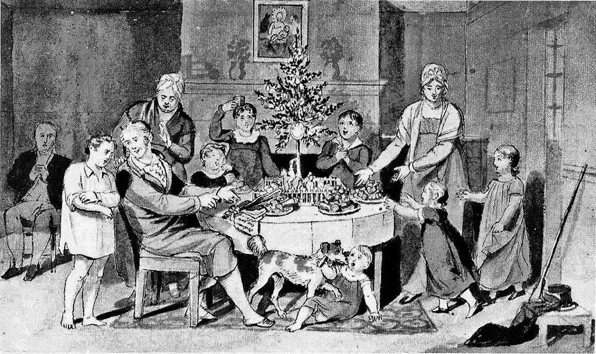
Caminando hacia su casa una noche de invierno, componiendo un sermón, se sintió impresionado por el brillo de las estrellas que parpadeaban entre los árboles de hoja perenne. Para recapturar la escena para su familia, erigió un árbol en la sala principal y conectó sus ramas con velas encendidas.

Slide 12
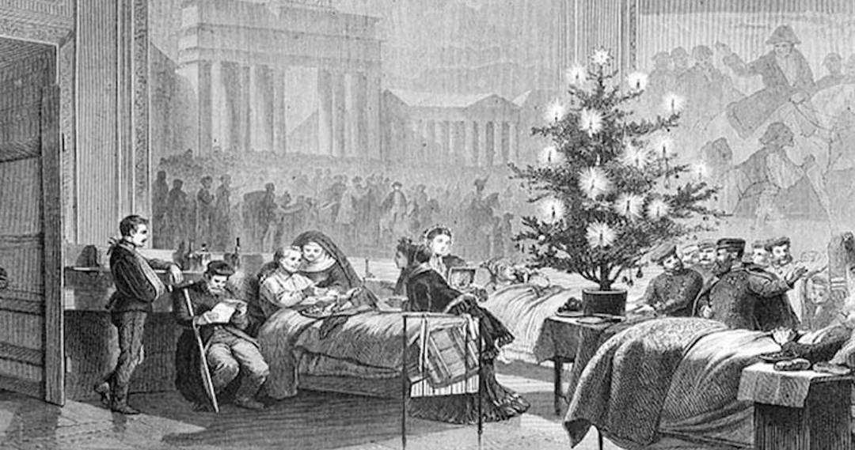
El árbol de Navidad se convirtió en un símbolo mundial. La mayoría de los estadounidenses del siglo XIX consideraban extraños los árboles de Navidad.

Slide 13
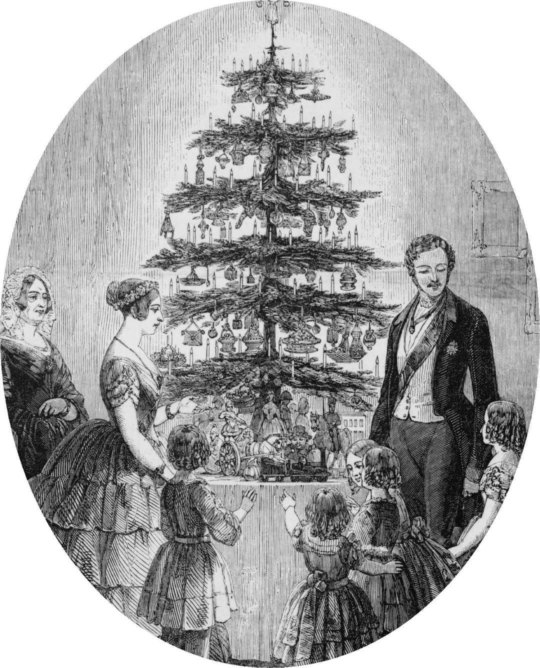
El primer registro de uno en exhibición fue en la década de 1830 por los colonos alemanes de Pensilvania, aunque los árboles habían sido una tradición en muchas casas alemanas mucho antes.

Slide 14
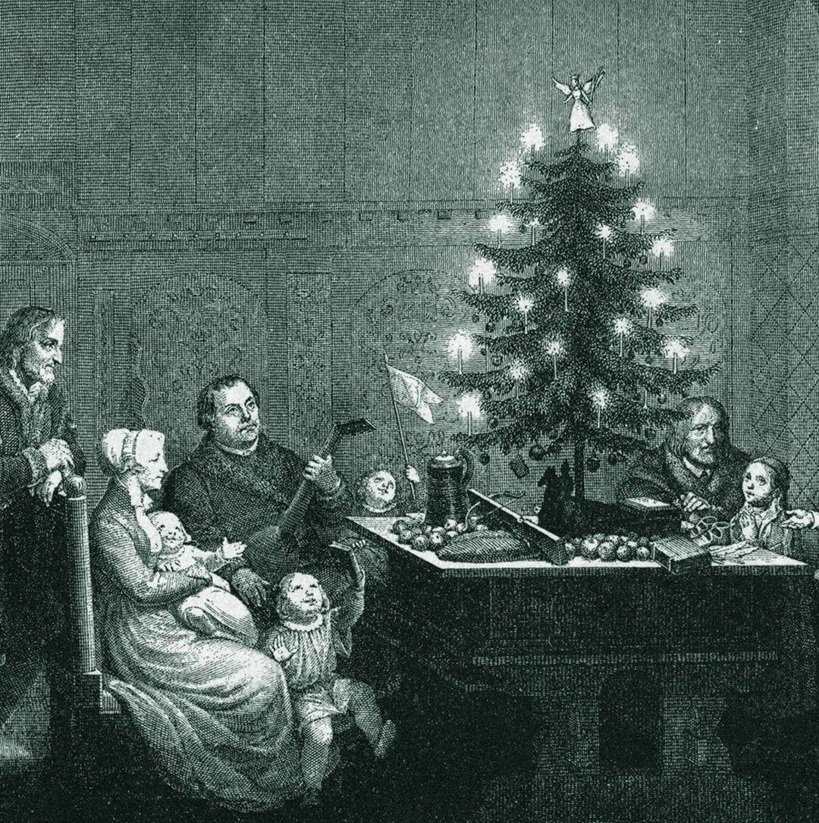
Los asentamientos alemanes de Pensilvania tenían árboles comunitarios desde 1747. Pero, hasta los años 1840, los árboles de Navidad se consideraban símbolos paganos y no eran aceptados por la mayoría de los estadounidenses.

Slide 15
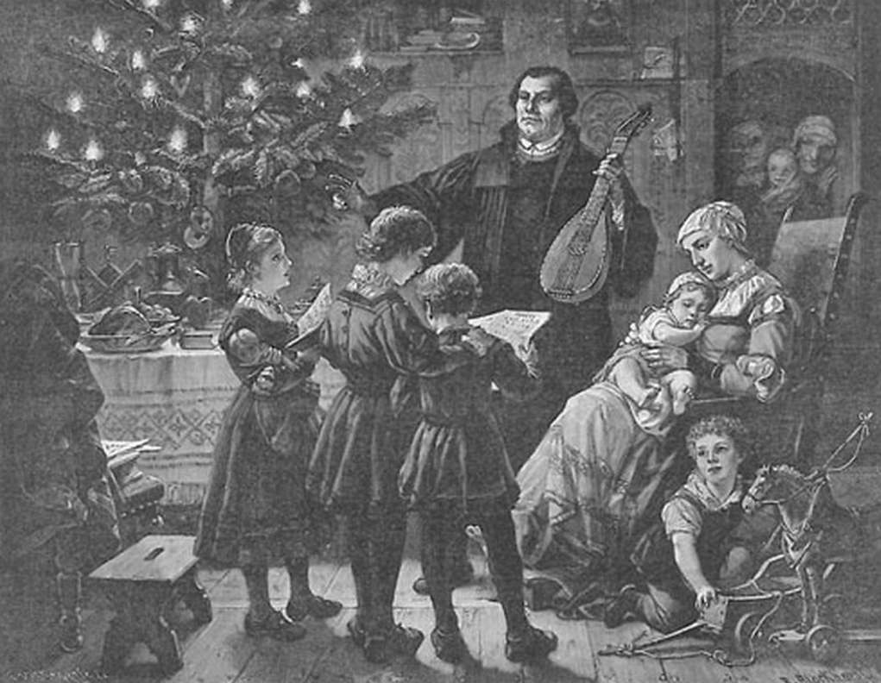
En 1846, la reina Victoria y su príncipe alemán, Albert, fueron dibujados en el Illustrated London News de pie junto a sus hijos alrededor de un árbol de Navidad.

Slide 16
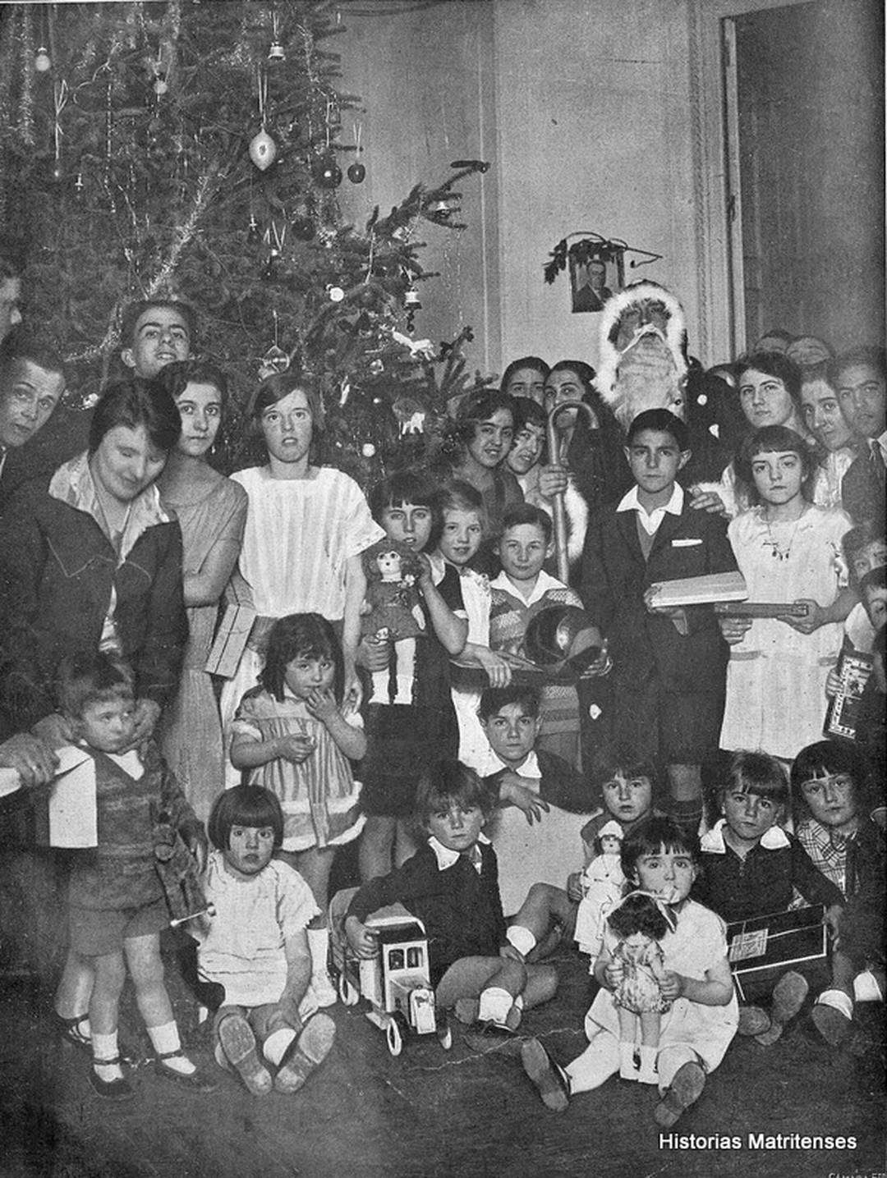
A diferencia de la familia real anterior, Victoria era muy popular entre sus súbditos, y lo que se hizo en la corte se puso de moda de inmediato, no solo en Gran Bretaña, sino también en la Sociedad Americana de la Costa Este, consciente de la moda. El árbol de navidad había llegado.

Slide 17
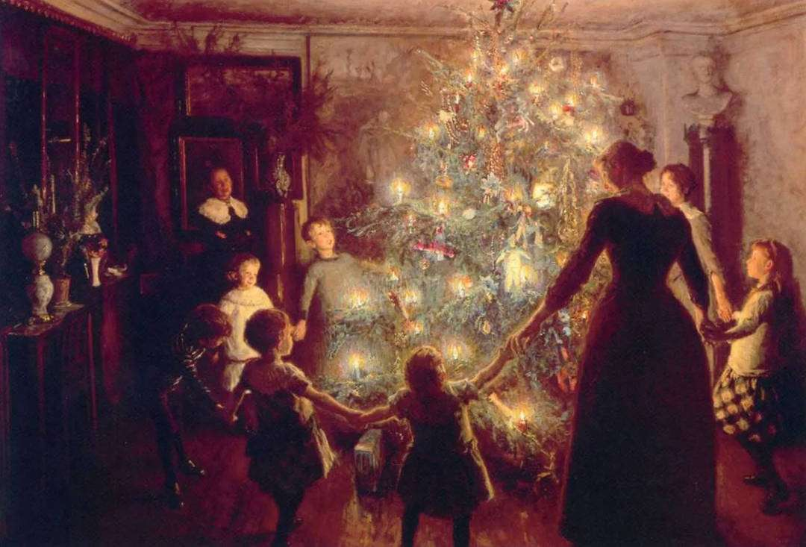
En la década de 1890, los adornos navideños llegaban de Alemania y la popularidad de los árboles de Navidad estaba aumentando. Los europeos utilizaban pequeños árboles de unos cuatro pies de altura, mientras que a los estadounidenses les gustaba que sus árboles de Navidad alcanzaran desde el piso hasta el techo.

Slide 18
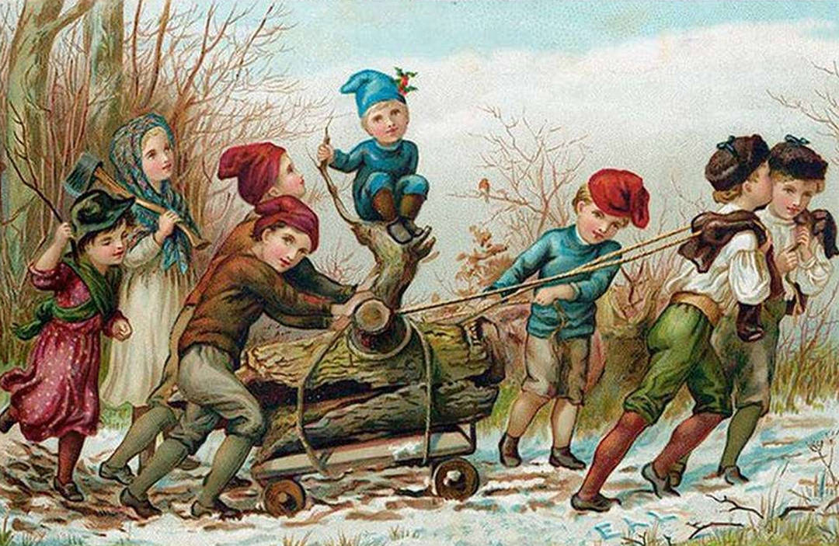
A principios del siglo XX, los estadounidenses decoraban sus árboles principalmente con adornos caseros, mientras que la parte germano-estadounidense seguía usando manzanas, nueces y galletas de mazapán.

Slide 19
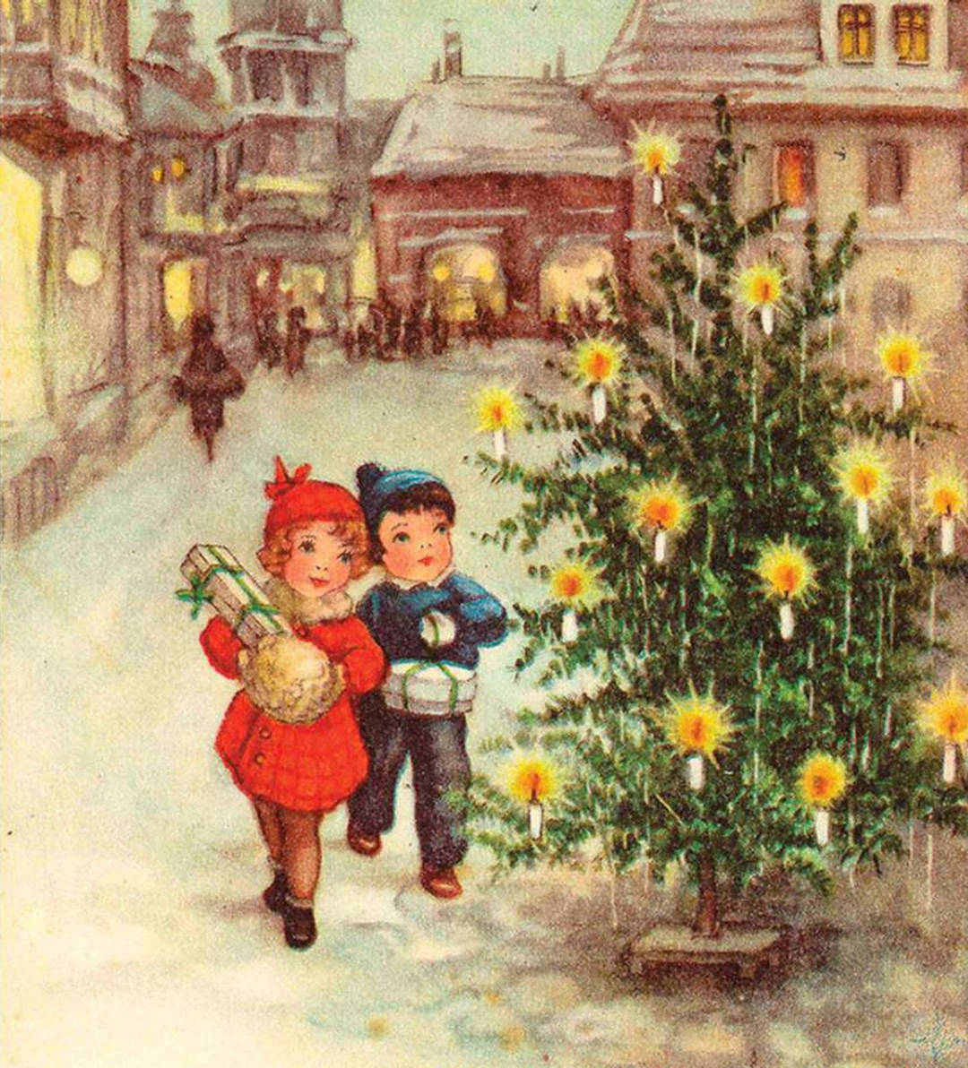
La electricidad produjo luces de Navidad, lo que hizo posible que los árboles de Navidad brillaran durante días y días.
Con esto, los árboles de Navidad comenzaron a aparecer en las plazas de las ciudades de todo el país y tener un árbol de Navidad en el hogar se convirtió en una tradición mundial.

Slide 20
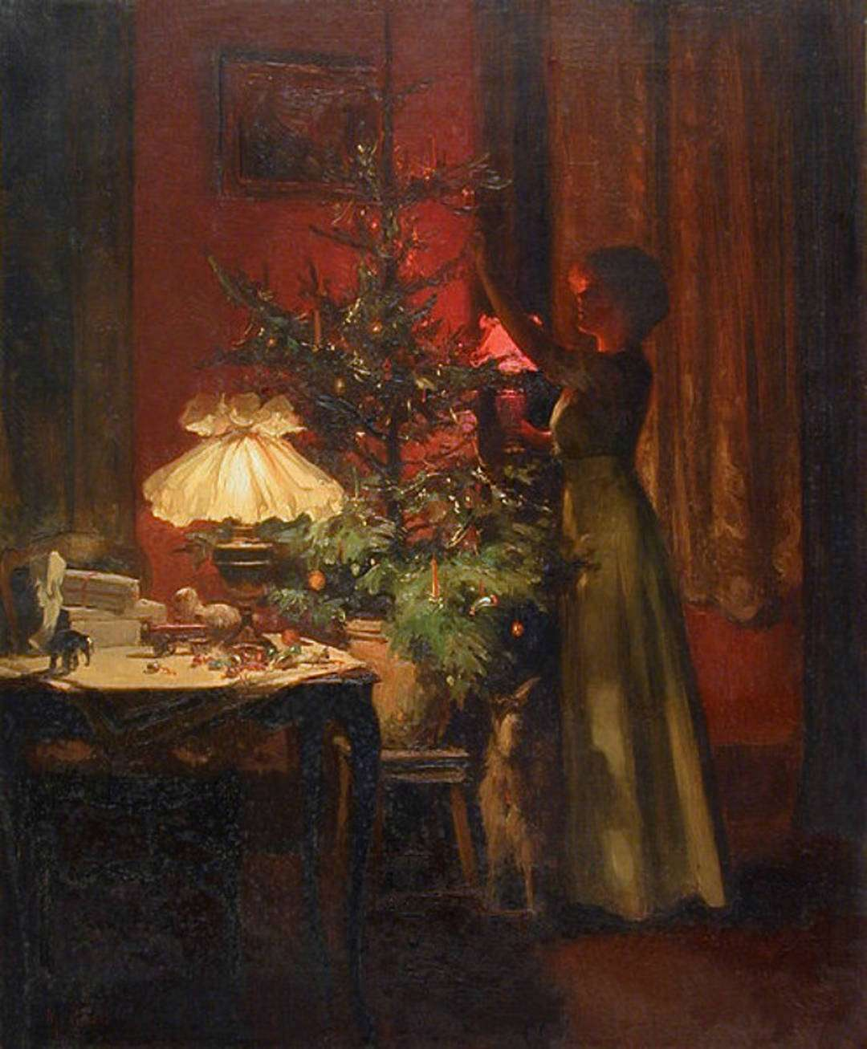
Otro posible precedente se encuentra en el drama litúrgico. En algunos reinos del Occidente cristiano se representaba la obra de Adán y Eva el día 24 de diciembre. En estas obras teatrales, solía decorarse un árbol con frutas para simbolizar el árbol de la Sabiduría.

Slide 21
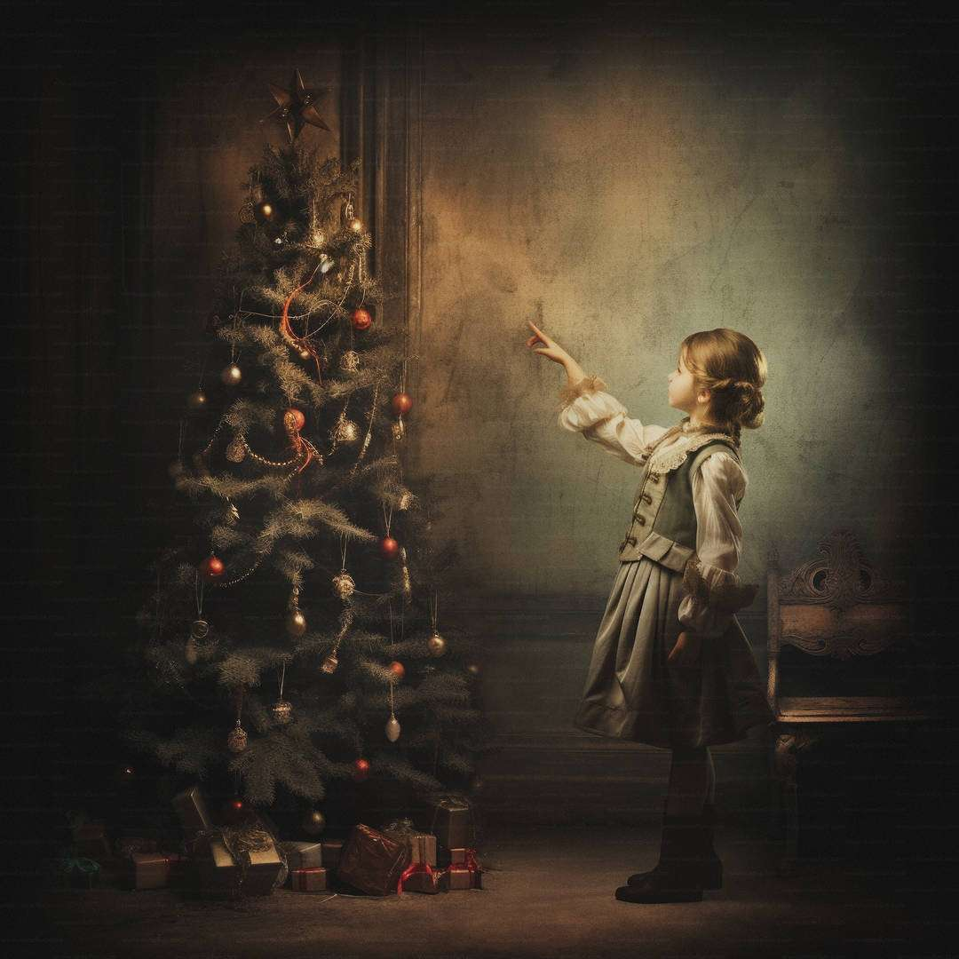
Esta decoración se extrapolaría a los hogares. La noticia más antigua de decoración navideña de ese tipo procede del monasterio circense de Alcobaca en Portugal y data de 1400.

Slide 22
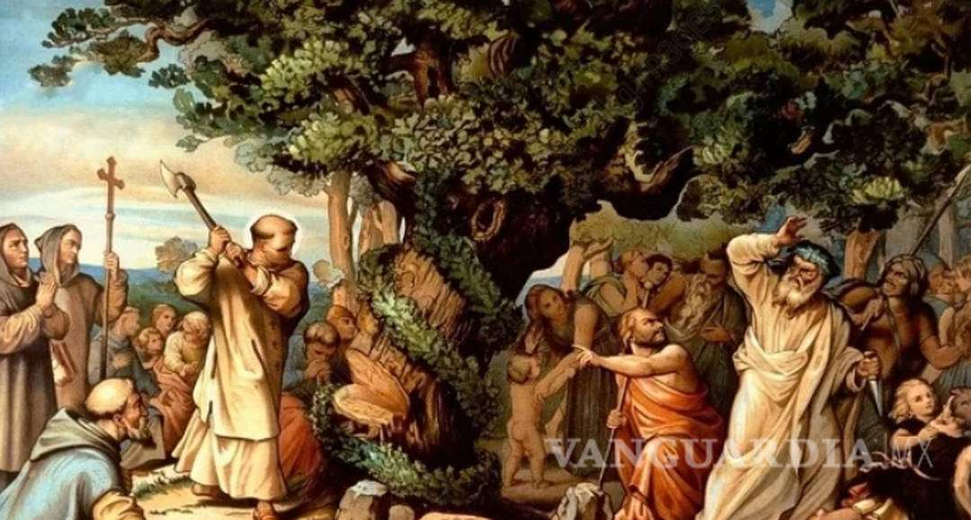
Por otra parte, en los reinos protestantes se considera que Martín Lutero fue el primero en iluminar un árbol con velas para celebrar la Navidad.

Slide 23
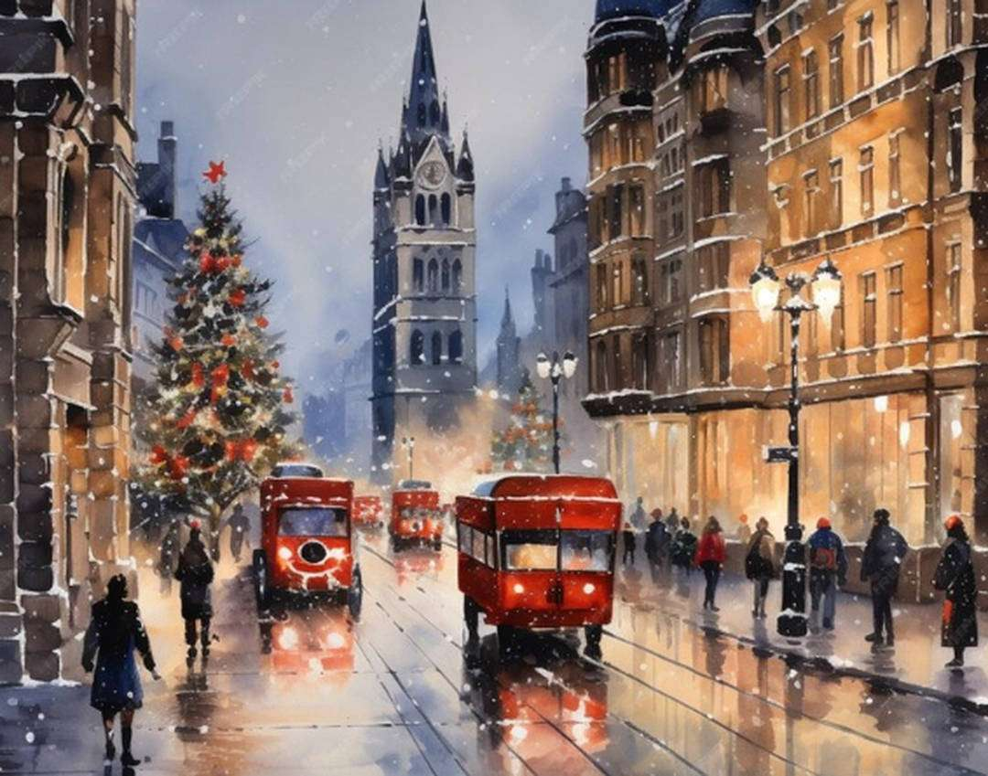
A pesar de esto, fue en la ciudad de ex-protestantes en las que se popularizó esta decoración festiva y se instaló también en los reinos cristianos.

Slide 24
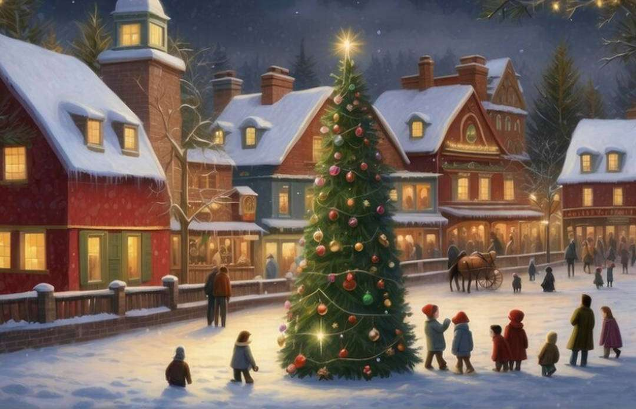
La costumbre tuvo mucha aceptación en los países nórdicos, pero tardó más en penetrar en el resto del continente. El árbol de navidad fue introducido en Francia por la princesa Hélène de Macklenburg en 1840 y gozó de un éxito temprano en París.

Slide 25
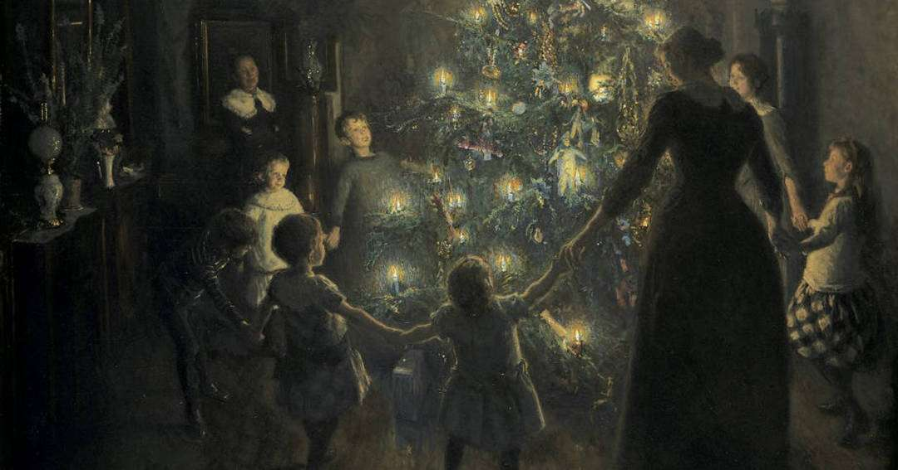
Parece que penetró en Inglaterra a través del marido de la reina Victoria, de ascendencia alemana. La costumbre paso de los palacios a la vida popular en cuestión de años.

Slide 26
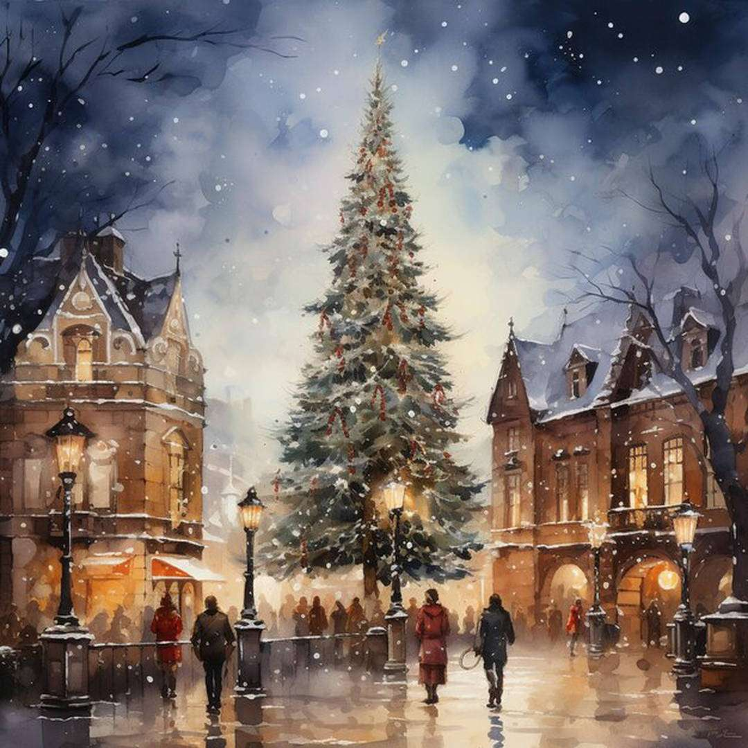
Al principio, la decoración del árbol de navidad era sencilla, consistiendo sobre todo en decoración comestible como frutas, frutos secos y pasteles.

Slide 27
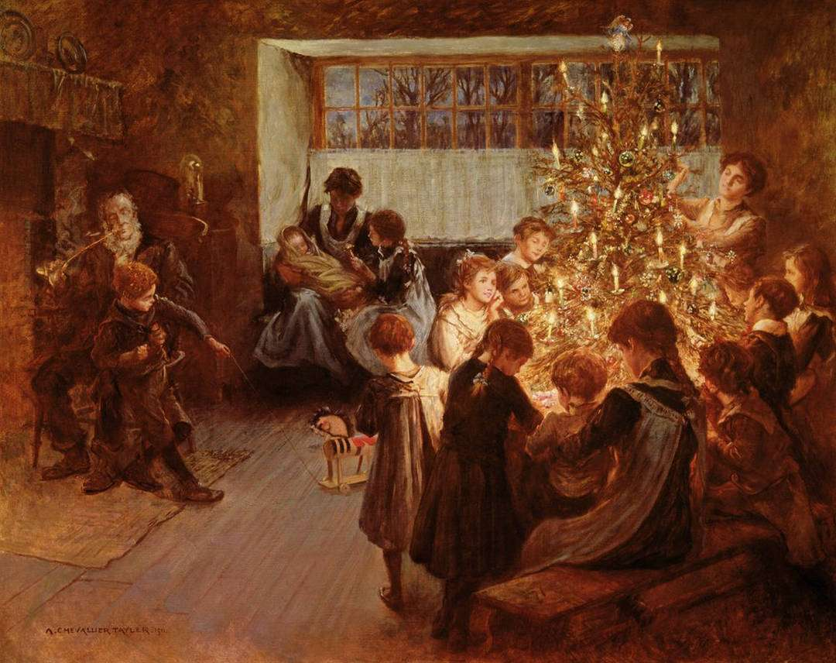
Pronto se empezaron a crear otros adornos como formas de pasta o guirnaldas de papel. Los primeros adornos creados para la venta proceden de Alemania, Especialmente del pueblo de Lauscha.

Slide 28
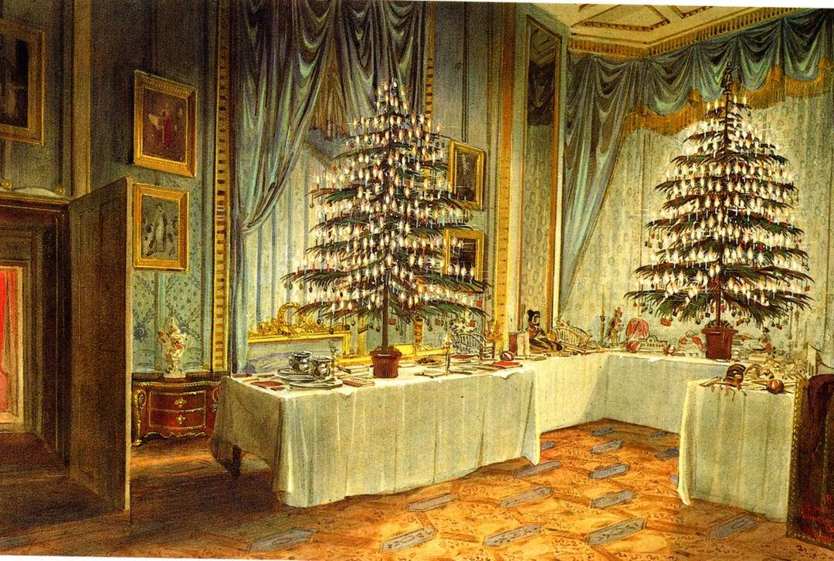
Con la Segunda Guerra Mundial, Inglaterra y Alemania prohibieron la importación de productos alemanes y las decoraciones navideñas empezaron a producirse en masa en fábricas americanas.

Slide 29
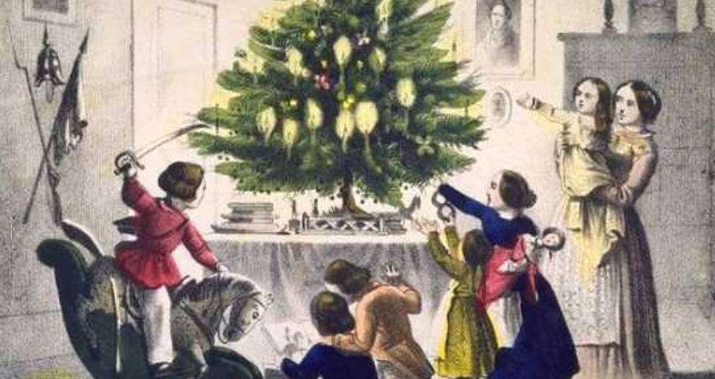
Sin embargo, a finales de los años 50, las decoraciones alemanas volvieron a comercializarse. En la actualidad es posible encontrar todo tipo de ornamentos navideños, tanto industriales como artesanales, pero la costumbre se mantiene.

Slide 30
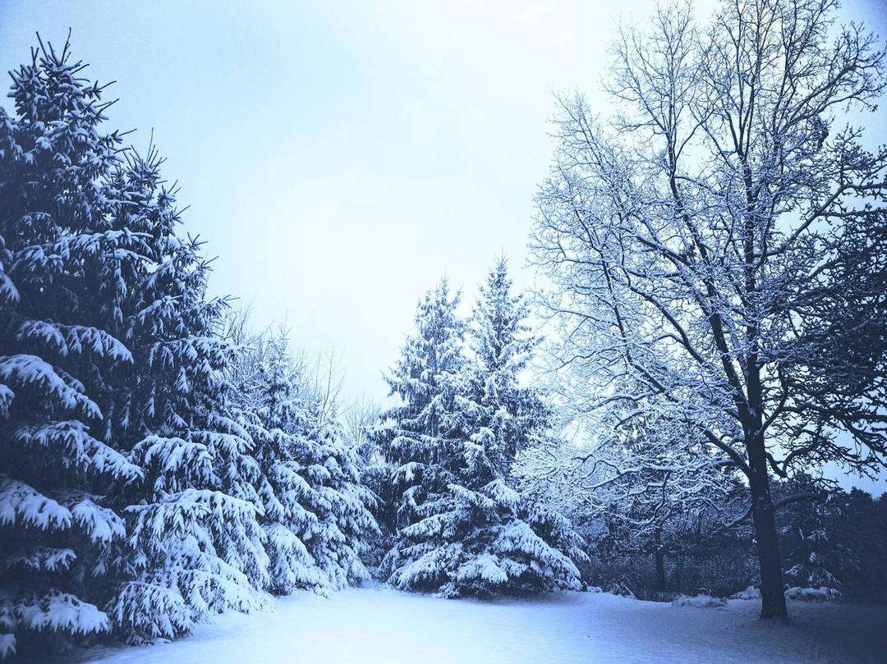
La primera mención documentada que se tiene del abeto o árbol navideño data de 1521, en Alsacia, también llamado “Árbol de Cristo", que al parecer remonta a una tradición aparecida en el siglo XII en Europa. Se habla entonces de decorar las casas con brancas cortadas tres días antes de la Noche Buena.

Slide 31
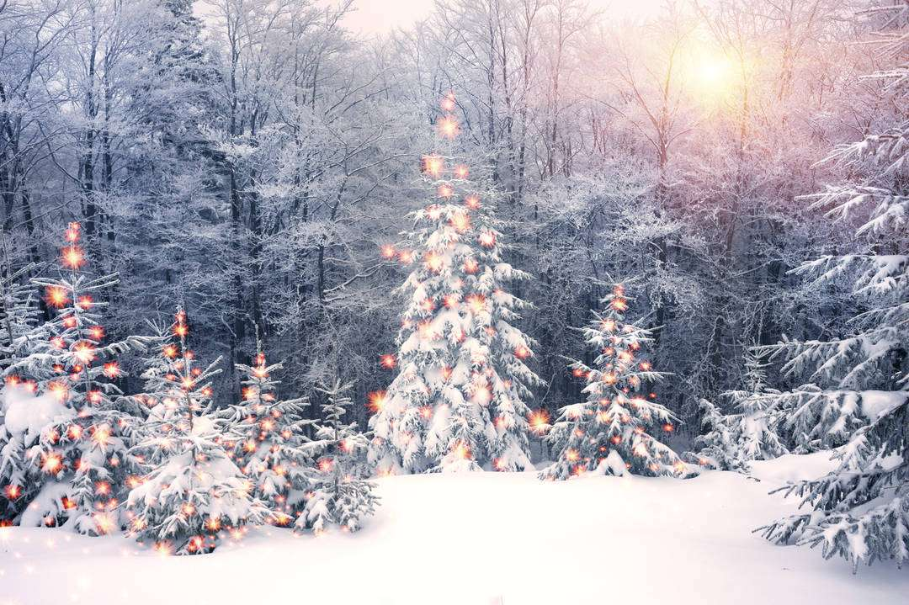
La costumbre se generalizó en Alsacia y en Basilea (Suiza), representando el árbol del Edén en los misterios interpretados en vísperas de Navidad a orillas del Rhin, y delante de las iglesias y catedrales. Para decorarlo, se ataban manzanas rojas a sus ramas.

Slide 32
Existen también documentos refiriéndose a una fiesta del 24 de diciembre de 1510, en Riga (Letonia), en la cual los mercaderes y comerciantes solían bailar alrededor de un árbol decorado con rosas artificiales antes de proceder a su quema.

Slide 33
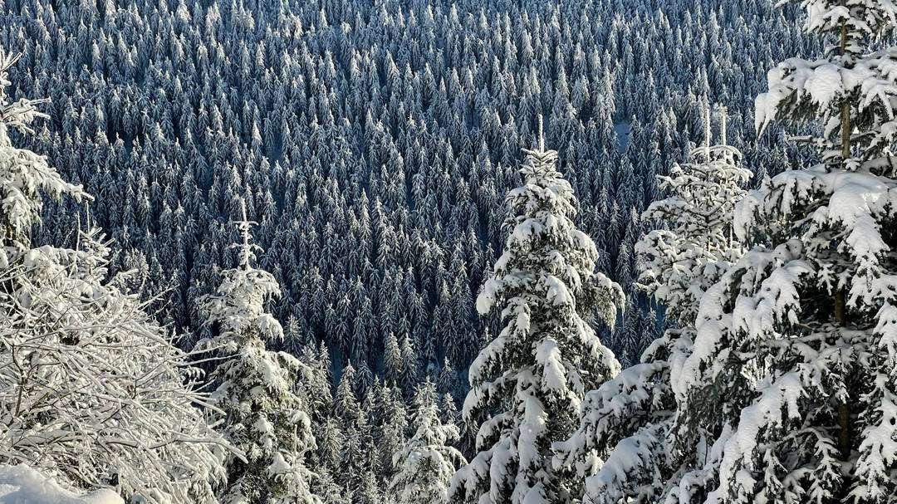
En 1546, se habla más seriamente de los árboles de Navidad cuando el Ayuntamiento de Sélestat (Alsacia), autoriza a sus ciudadanos a cortar abetos para la festividad del Nacimiento, en el curso de la noche de San Tomás, el 21 de diciembre.

Slide 34

Símbolo virginal, las rosas formaban parte del abanico de decoraciones para guarnecer los abetos en Alsacia en el curso del siglo XVI, así como las manzanas rojas, pastelitos y galletas dulces.

Slide 35
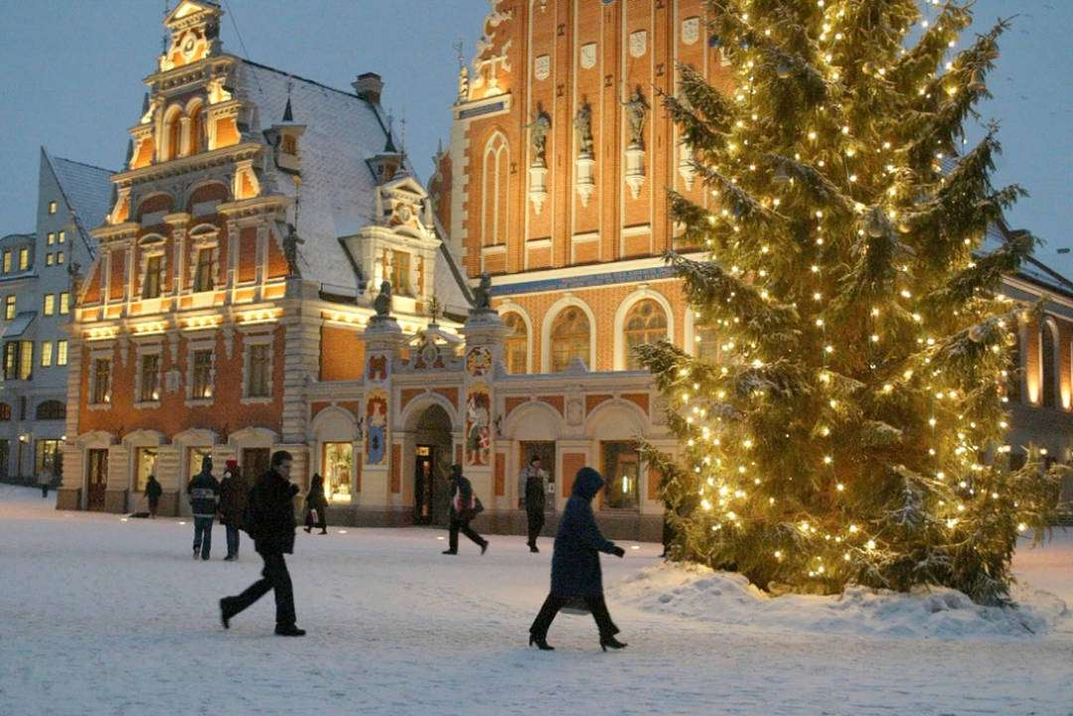
En aquellos tiempos, la Iglesia Católica consideraba al árbol de Navidad como una práctica de los ritos paganos y francmasones. De hecho, existía una fiesta pagana que celebraba el solsticio de Invierno en la que se decoraba un árbol, símbolo de vida, con frutas, flores y espigas de trigo.

Slide 36
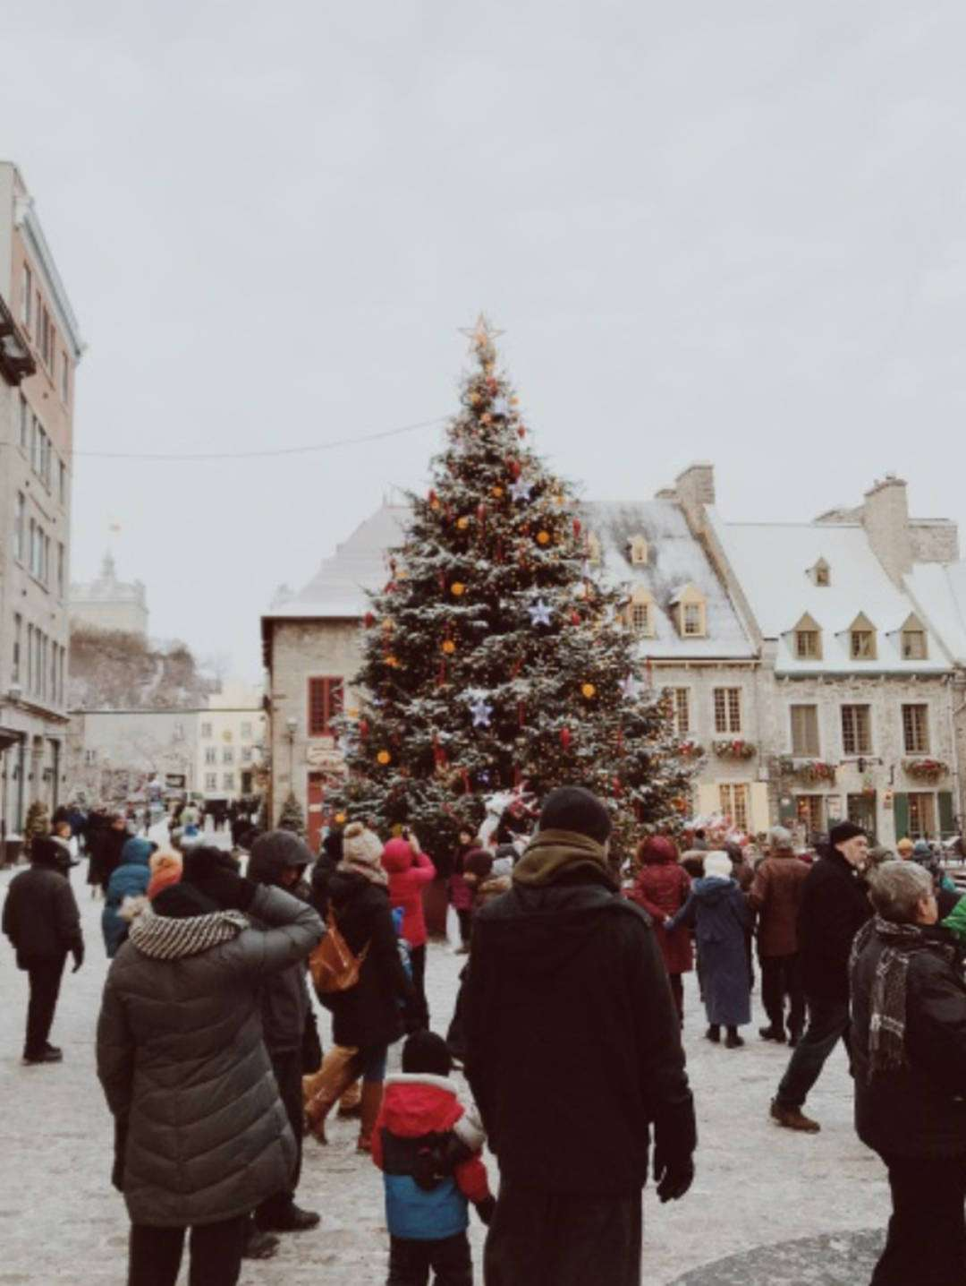
Muchísimo más tarde, se coronaría al abeto navideño con la famosa estrella de los Reyes Magos, que los guió hasta Belén.

Slide 37
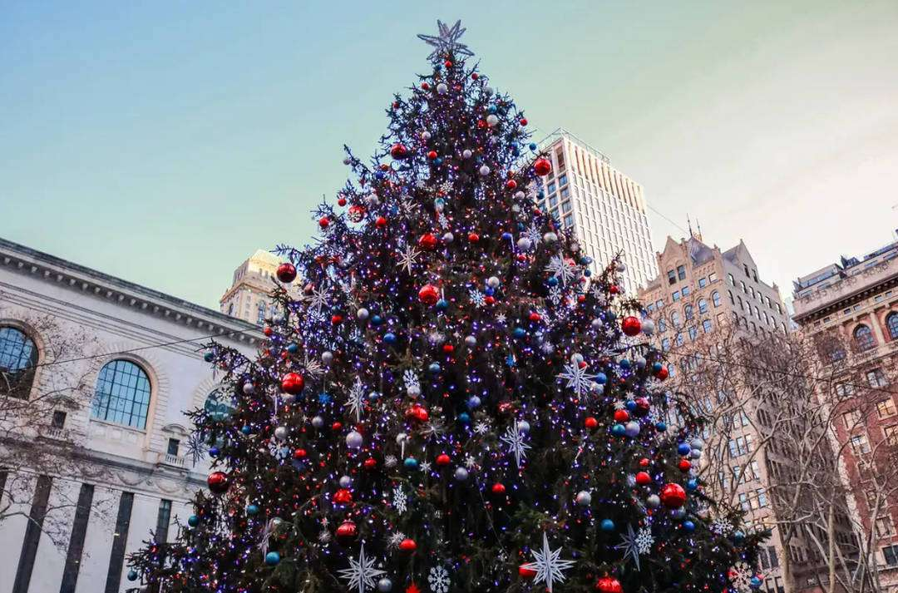
En 1560, en la época de la Reforma, los protestantes rechazaron representar la Natividad con el tradicional Belén de los católicos (muy presente en Italia, sobretodo), prefiriendo desarrollar la tradición del abeto de Navidad, árbol que simboliza el paraíso perdido de Adán y Eva…

Slide 38

…así como el conocimiento del Bien y del Mal. Por este motivo, la tradición del abeto navideño se expandiría exitosamente en toda la Europa Protestante, sobretodo en Alemania y en Escandinavia.

Slide 39
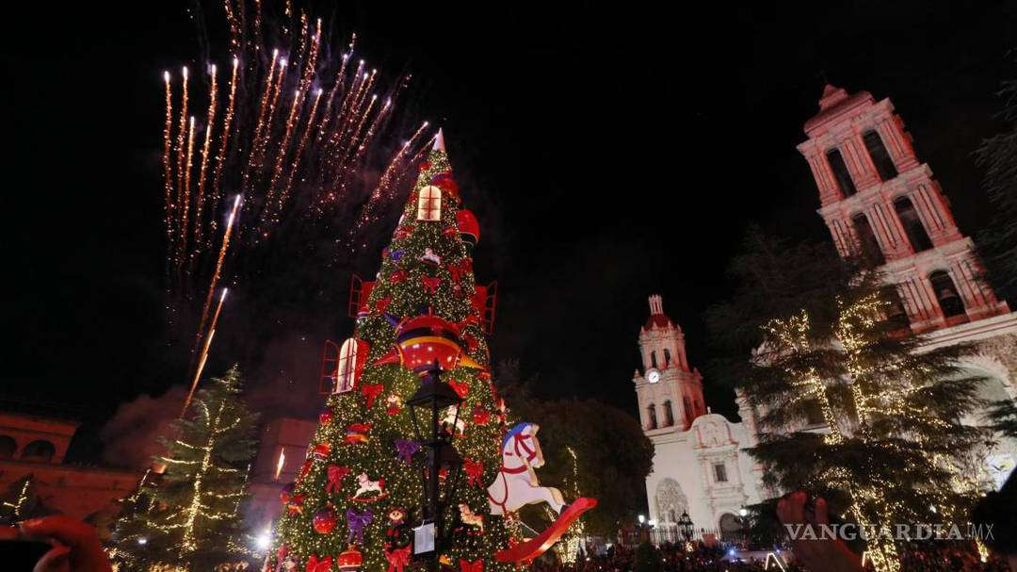
Fue en el Palacio de Versailles donde tronó, por vez primera en un ambiente oficial y cortesano, el árbol de Navidad de la mano de la reina María Leszczynska, consorte del rey Luis XV de Francia (1738).

Slide 40
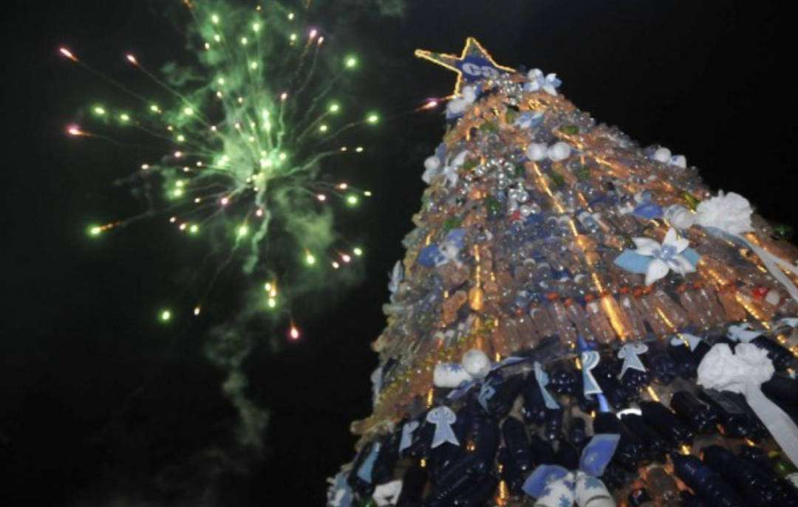
Ésta introdujo esa costumbre navideña traída de Alsacia, donde había pasado sus últimos años de soltera antes de casarse con el monarca francés. Una tradición que, interrumpida por la Revolución Francesa, volvería con más fuerza si cabe al Palacio de Las Tulerías (1837).

Slide 41
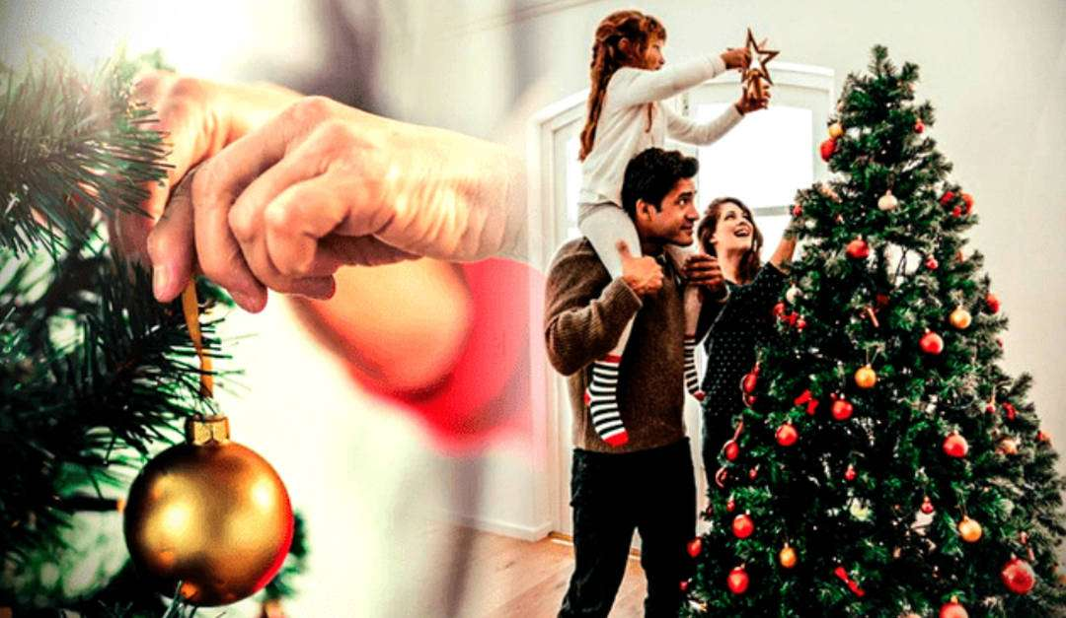
Gracias a una de las nueras del rey Luis-Felipe I : la Princesa Elena de Mecklenburgo-Schwerin, Duquesa de Orléans y consorte del Príncipe Heredero de Francia, Fernando-Felipe.

Slide 42

En España, sin embargo, fue Carlos III y su esposa sajona quienes introdujeron en la corte madrileña los tradicionales belenes napolitanos en plena mitad del siglo XVIII.

Slide 43

La corte británica de Saint-James adoptaría el abeto navideño a instancias de la Reina Victoria en 1840, quizá a raíz de sus repetidas visitas a la corte francesa. Ella y su marido, el Príncipe Alberto, instalaron el árbol de Navidad en el Castillo de Windsor por vez primera.

Slide 44

Y como centro de reunión de la Familia Real Británica, durante las celebraciones navideñas. Las estampas populares que fueron sacadas de tal evento contribuyeron a su rápida generalización en todos los hogares británicos pudientes.

Slide 45
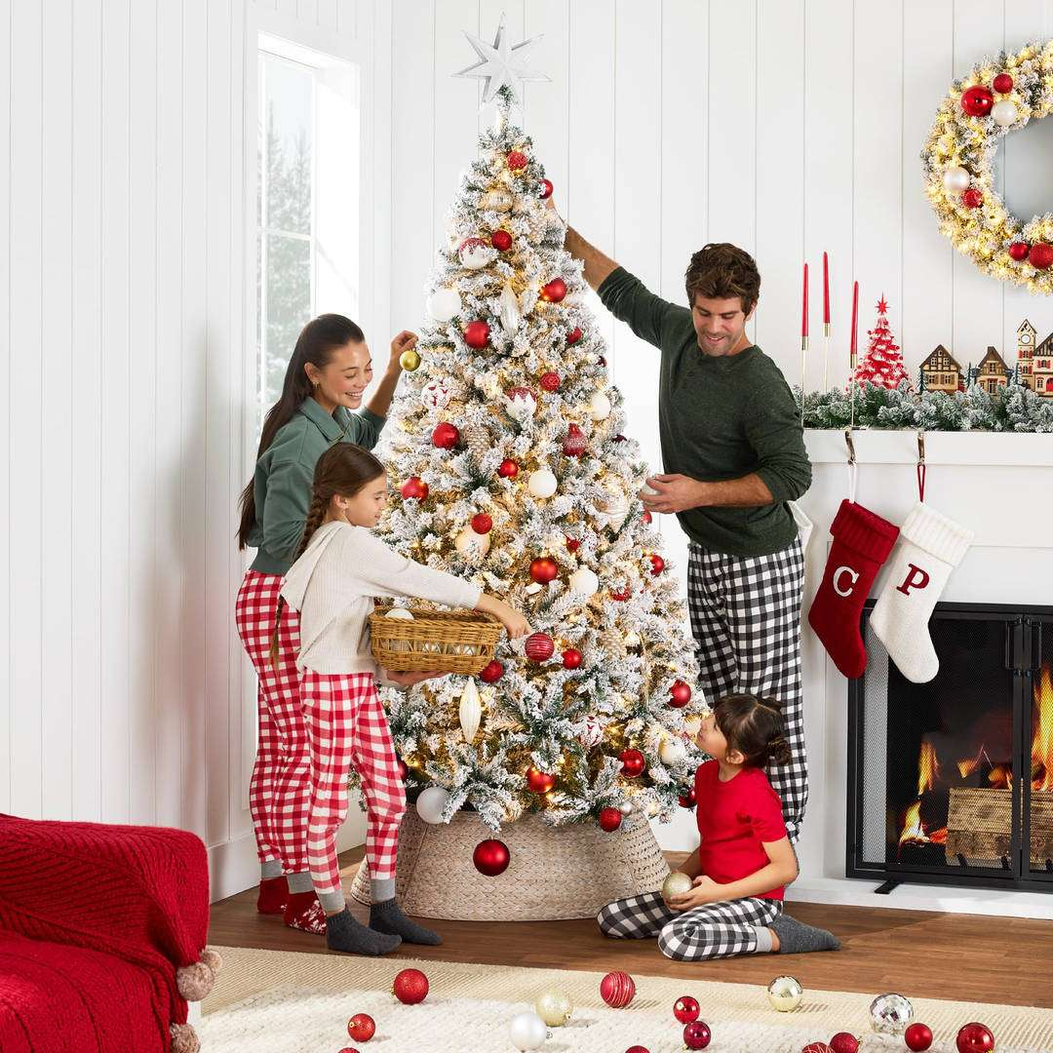
La tradición del abeto se generalizaría en Francia tras 1870, gracias sobretodo a la influencia de los alsacianos que habían emigrado a París o a otras regiones francesas.

Slide 46
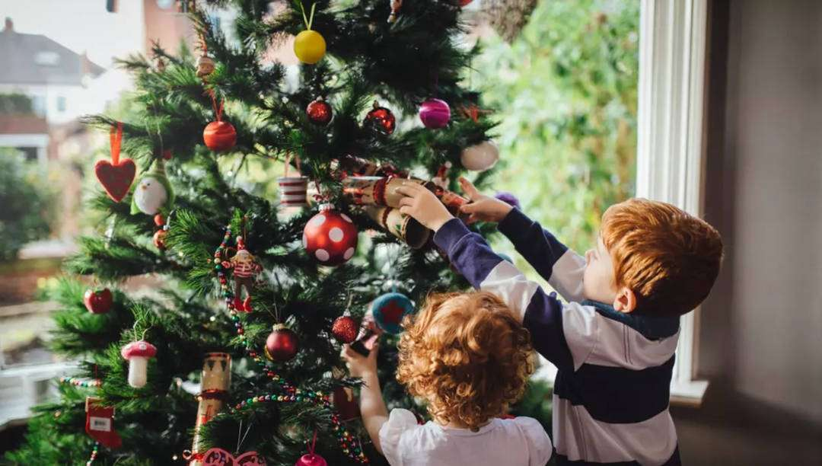
Sin embargo, Alemania seguía siendo la primera productora de materiales de decoración navideña hasta 1950, en vidrio soplado, hilado, moldeado, así como elementos de metal, ceras y maderas.

Slide 47
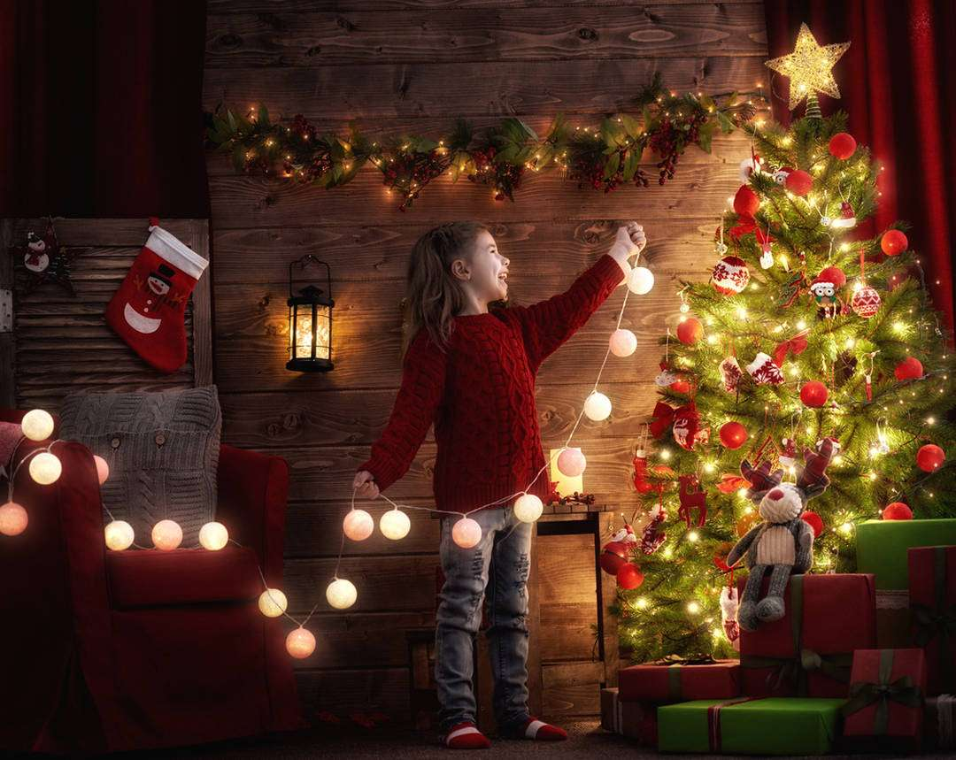
En EE.UU., la Casa Blanca tendría su propio árbol de Navidad en 1890. Diez años antes, en el mismo país, aparecieron por primera vez las guirnaldas con luces eléctricas, pero eran tan caras que tan solo las familias ricas podían permitirse ese lujo.

Slide 48
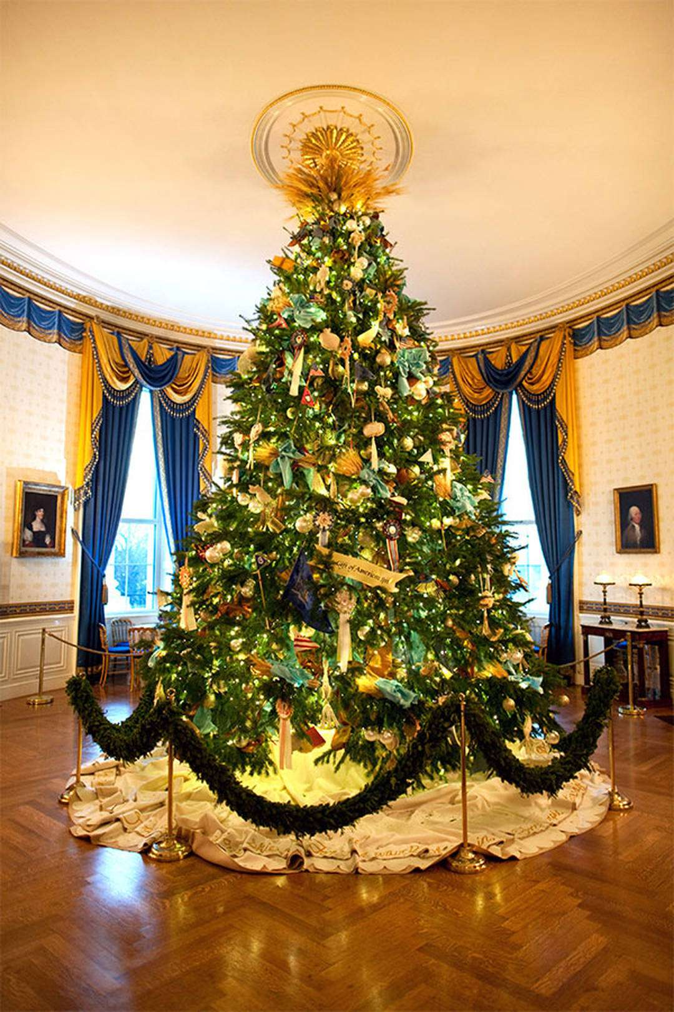
Habría que esperar al final de la 2ª Guerra Mundial y la década de 1950, para que las tradicionales y peligrosas velitas fuesen reemplazadas por las guirnaldas eléctricas, mucho más seguras y de coste más accesible.

Slide 49
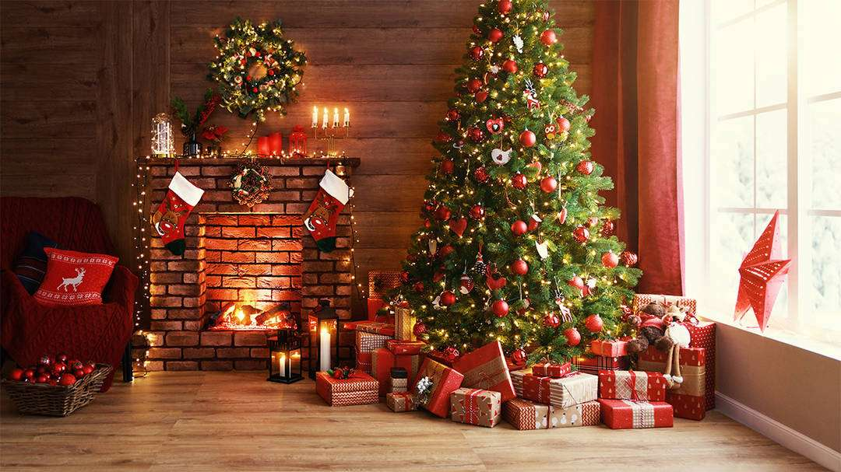
Aunque tradicionalmente se colgaban manzanas rojas a las ramas de los abetos, el invierno tan riguroso de 1858 no permitió que se siguiera haciendo al faltar el preciado fruto de Adán y Eva en los mercados.

Slide 50
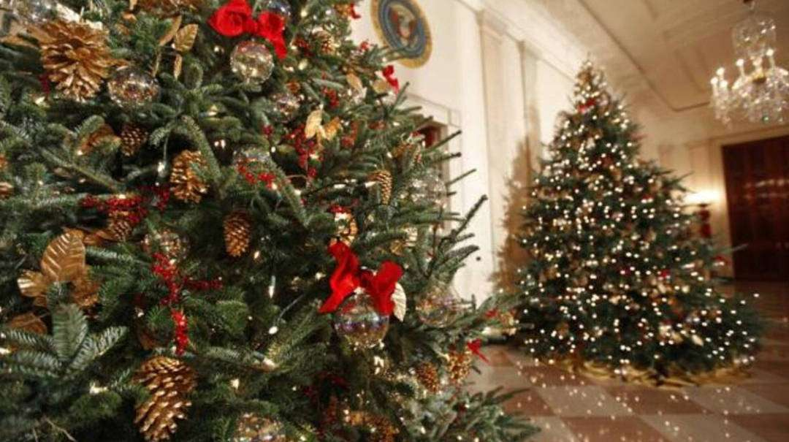
Un artesano vidriero de Meisenthal, en la región del Mosela, tuvo la ocurrencia de reemplazarlo por delicadas bolas de vidrio tintado, creando así las bolas de Navidad.

Slide 51
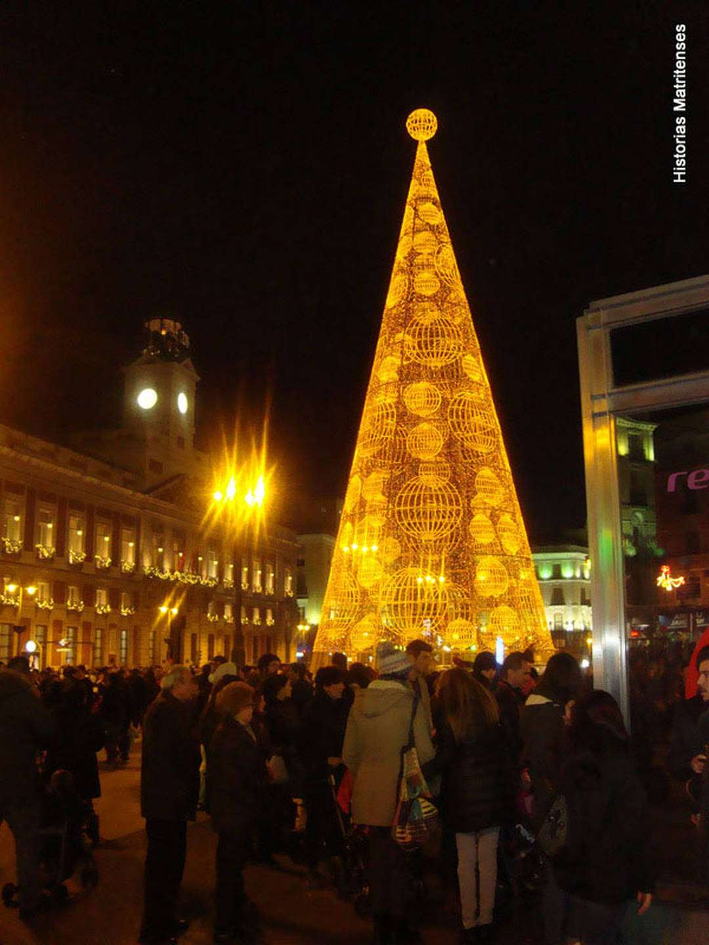
La primera noticia que tenemos de un árbol de Navidad de Madrid es en la Navidad de 1863, cuando los duques de la Torre pusieron un gran árbol con regalos para sus invitados, haciendo una rifa para sortear los presentes entre todos los asistentes.

Slide 52
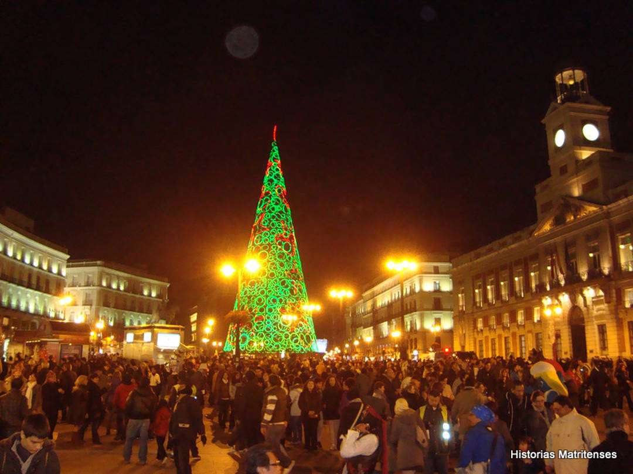
La tradición del árbol se fue instalando en Madrid, hasta que el Ayuntamiento colocó los dos primeros árboles de Navidad en la Puerta del Sol en la Navidad de 1966. Se trataba de dos abetos de 16 metros traídos desde el valle de Arán para engalanar la plaza y tenerla más vistosa para la retransmisión de la toma de las uvas que hacía TVE para toda España.

Slide 53
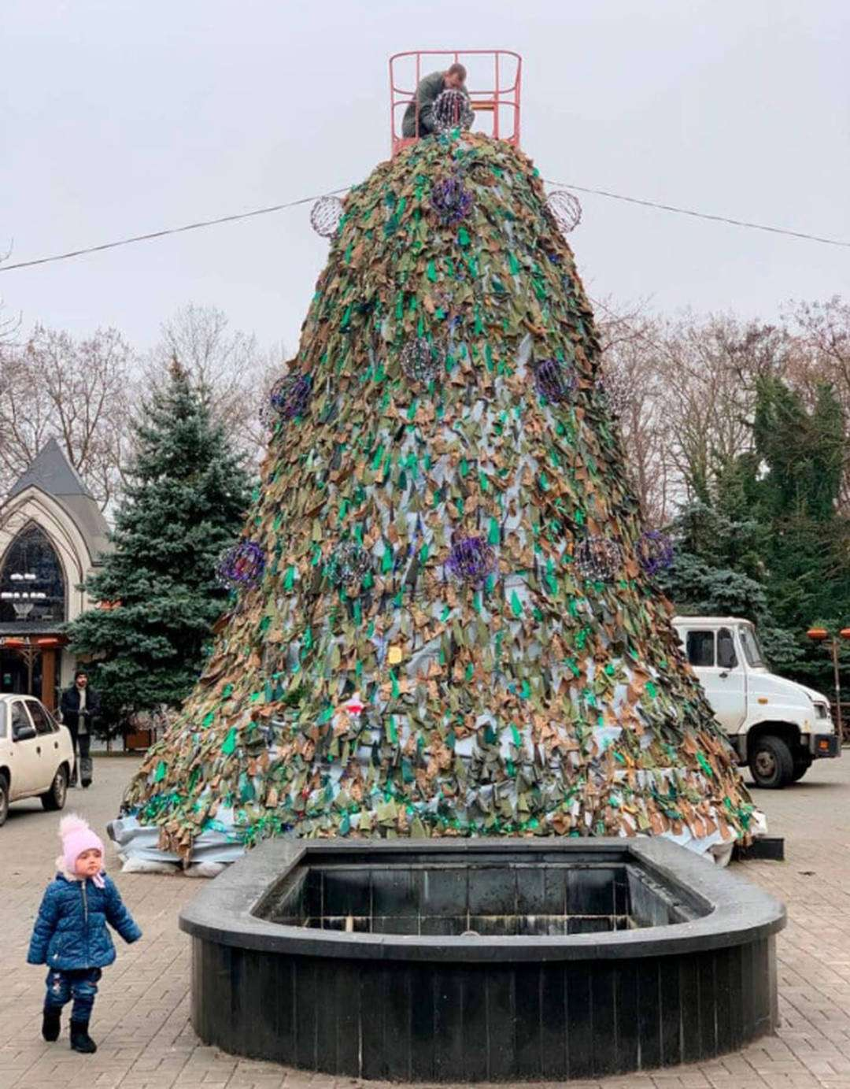
Árbol de Navidad hecho con redes de camuflaje. Son tiempos difíciles, dice una residente en Járkov, la segunda ciudad más grande de Ucrania, está a cuarenta kilómetros de la frontera con Rusia. La ciudad está constantemente bajo el bombardeo del ejército ruso; los bombardeos y la destrucción de edificios civiles se han convertido en algo cotidiano para sus habitantes.

Slide 54
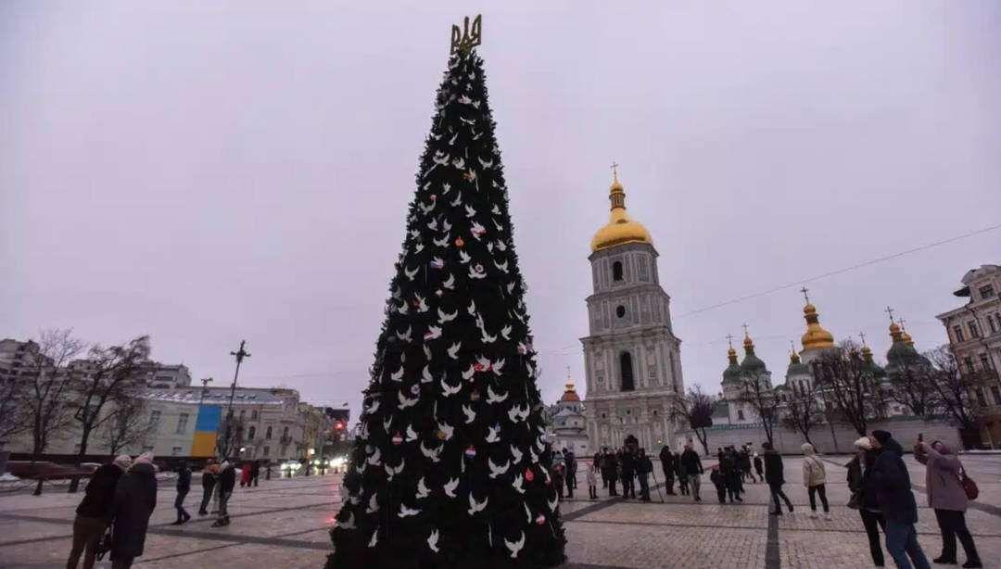
La Navidad resiste en Ucrania. A diferencia de Járkiv, Kiev tendrá un árbol de Navidad en la plaza principal de la ciudad, la Plaza de Santa Sofía, el Árbol de los Irrompibles, aunque será muy diferente a otros años. Es mucho más pequeño, unos 12 metros, y utiliza bombillas de bajo consumo alimentadas por un generador. Estará iluminado a ciertas horas, no todo el tiempo. No habrá mercado navideño.

Slide 55
Música Enlazada:
Títulos:
- El Mago de Hoz
- La Leyenda de la Ciudad sin Nombre
- Nacida Libre
- Papillón

Slide 56







¿Te ha gustado?
Puedes ver más entrando
Aquí
Además puedes recibir powerpoints en tu correo electrónico suscribiéndote aquí:

